Slide 1
Презентация к уроку
окружающего мира
по теме: «Что такое почва?
3 класс УМК «Школа России»

Slide 2
Загадка:
Ни начала, ни конца,
Ни затылка, ни лица,
Знают все: и мал и стар,
Что она – большущий шар.
земля

Slide 4
Сказала лопата: - земля, чтобы рыть.
Ботинки сказали: - земля, чтоб ходить.
А люди сказали: - земля, чтобы жить.
А. Тетивкин
Земля – какое это ёмкое слово!
Земля-кормилица,
Земля-поилица, родная мать-земля.
Так исстари уважительно и ласково
зовём мы нашу родную землю.
ЗЕМЛЯ - ПОЧВА

Slide 5
Тема урока: «Что такое почва?»
Проблема:
Что такое почва?
Какими свойствами она обладает?

Slide 6
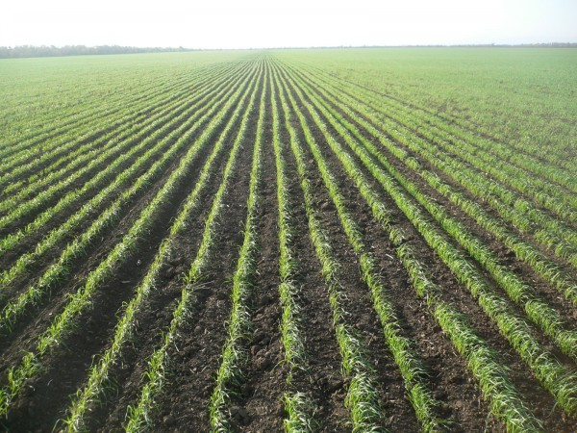
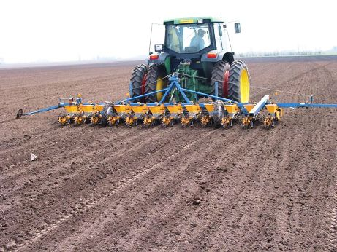
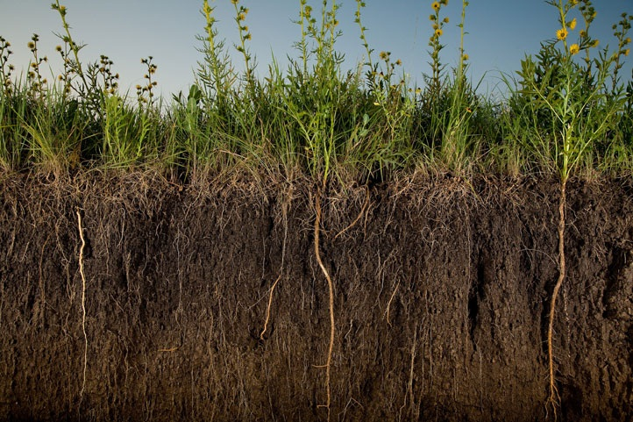
Почва - это верхний
плодородный
слой земли.

Slide 8
Физкультминутка

Slide 9
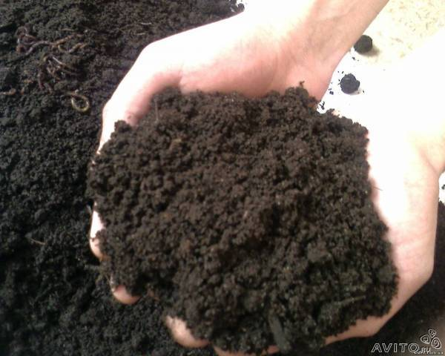
1. Метод наблюдения:
ВЫВОД:
Почва – это тёмный,
рыхлый слой земли.

Slide 10
Опыт 1
Возьмите стакан с водой и бросьте в него комочек почвы.
Что вы увидели?
Какой вывод можно сделать?
ВЫВОД:
в почве есть воздух

Slide 11
Опыт 2
Возьмите промокательную бумагу, насыпьте на неё немного почвы. Придавите её плотно к бумаге. Стряхните почву в стакан с водой.
Что вы увидели на бумаге?
Какой вывод
можно сделать?
ВЫВОД:
в почве есть вода

Slide 12
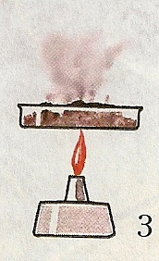
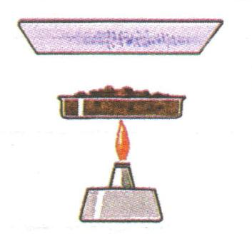
Опыт 3
Будем нагревать почву
Что вы видите и чувствуете?
Появился лёгкий дымок.
Мы почувствовали неприятный запах!
Вывод:
Это сгорает перегной,
который образуется из остатков растений и животных.

Slide 13
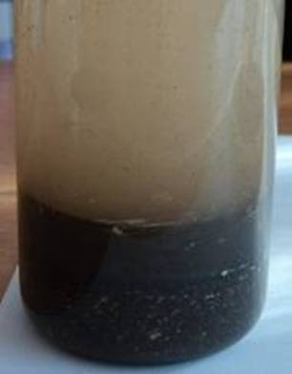
Опыт 4
Прокаленную почву насыпать в стакан с водой и размешать.
Что заметили:
Через некоторое время образуется осадок.
Вывод:
В почве есть песок и глина

Slide 14
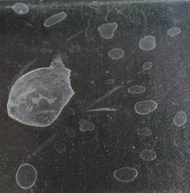
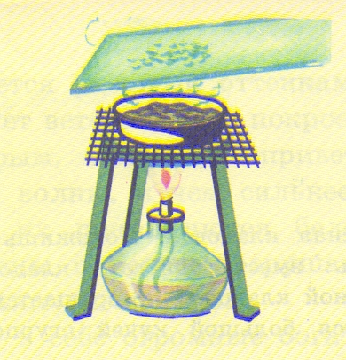
Опыт 5
Поместим несколько капель профильтрованной воды на стекло.
Подержим стекло над огнем.
Вода быстро испарится,
а на стекле останутся
белые пятна.
ВЫВОД:
В почве содержатся минеральные соли, которые растворяются в воде.

Slide 16
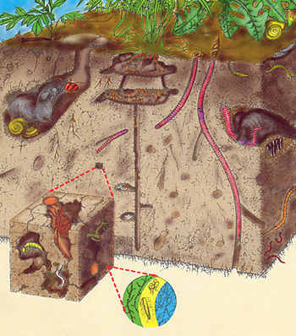
Животные, обитающие в почве, делают в ней ходы, куда легко проникает вода и воздух, перемешивают почву, измельчают остатки растений.
Так животные повышают плодородие почвы.

Slide 17
рефлексия
1. Какую тему изучали?
2. Какую проблему рассматривали?
3. Можете ли вы ответить на основные вопросы:
Что такое почва?
Что входит в состав почвы?
4. Что нового узнали?
5. Что понравилось на уроке?

Slide 18
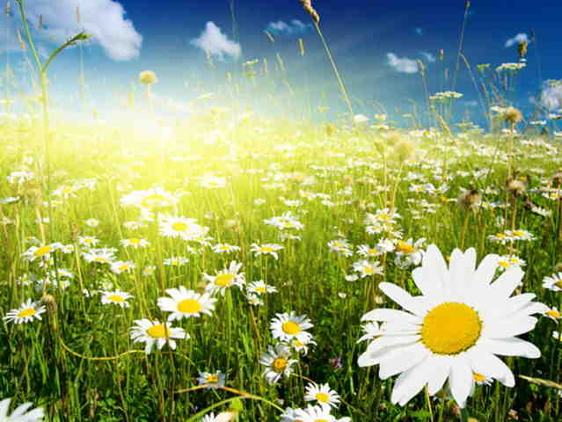
Спасибо
за работу!

Slide 19
Ресурсы:
1.Дмитриева О.И.Максакова Т.В. Поурочные разработки по курсу
«Окружающий мир» М. Вако 2011
2.Плешаков А.А. Окружающий мир 3 класс Просвещение 2012
3.Плешаков А.А. Рабочая тетрадь к учебнику для 3 класса.
М.Просвещение 2013
4. http://festival.1september.ru/articles/565751/
5. http://www.openclass.ru/lessons/186953
6. http://liceum-hlevnoe.my1.ru/load/3-1-0-3

Slide 20
План исследования
1. Изучение внешнего вида при помощи лупы.
2. Проведение опытов.
3. Сделаем выводы.
4. Оформим результаты.

